Slide 1
Презентация на тему: «Нестандартные приемы в рисовании»

Slide 2
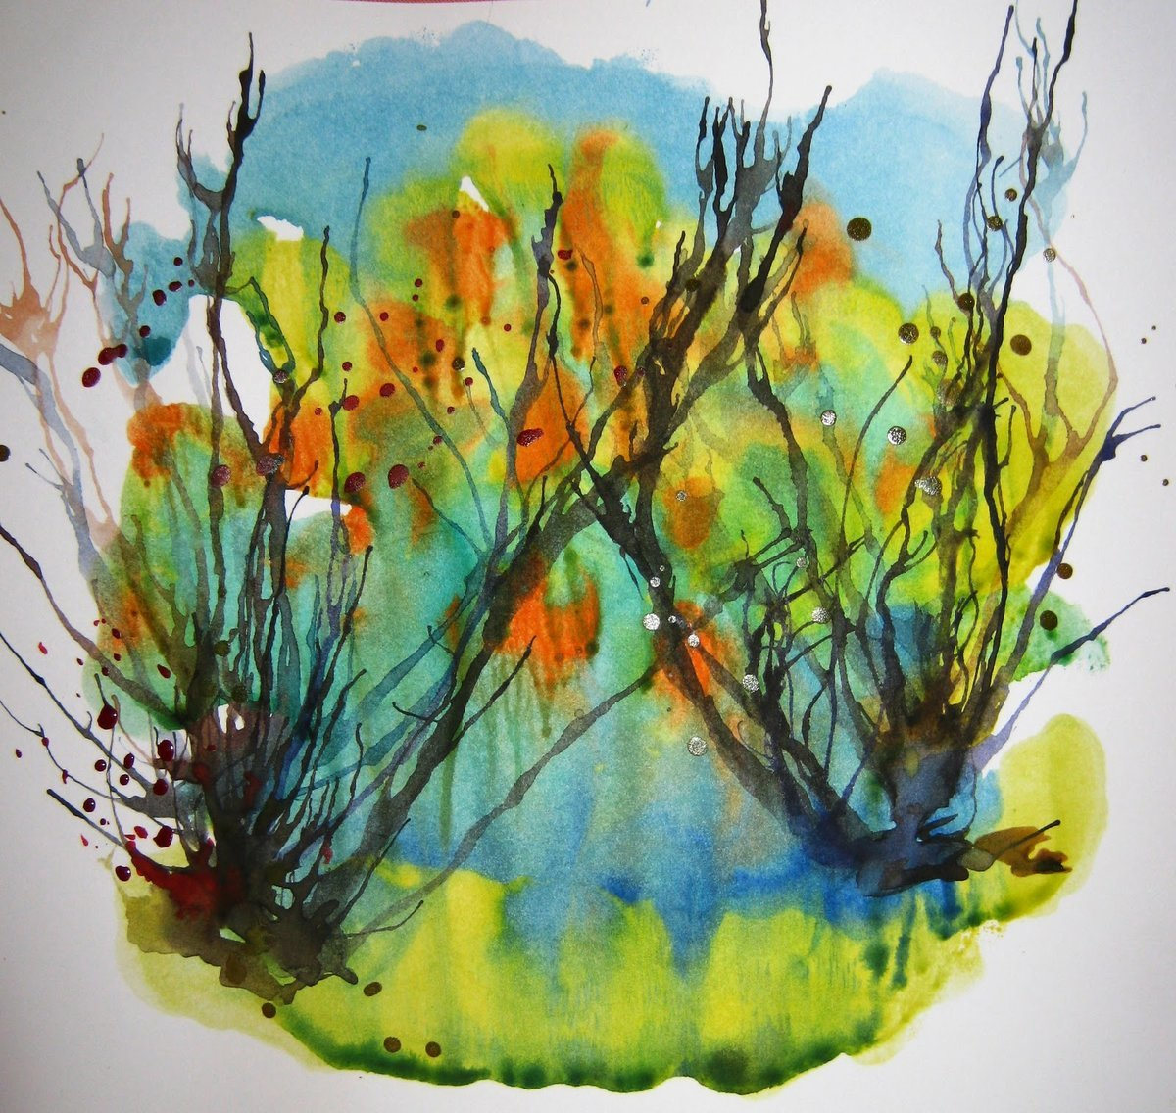
Монотипия

Slide 3
Акварель и тушь

Slide 4
Акрил с добавлением гуаши

Slide 6
Рисунок нитками

Slide 8
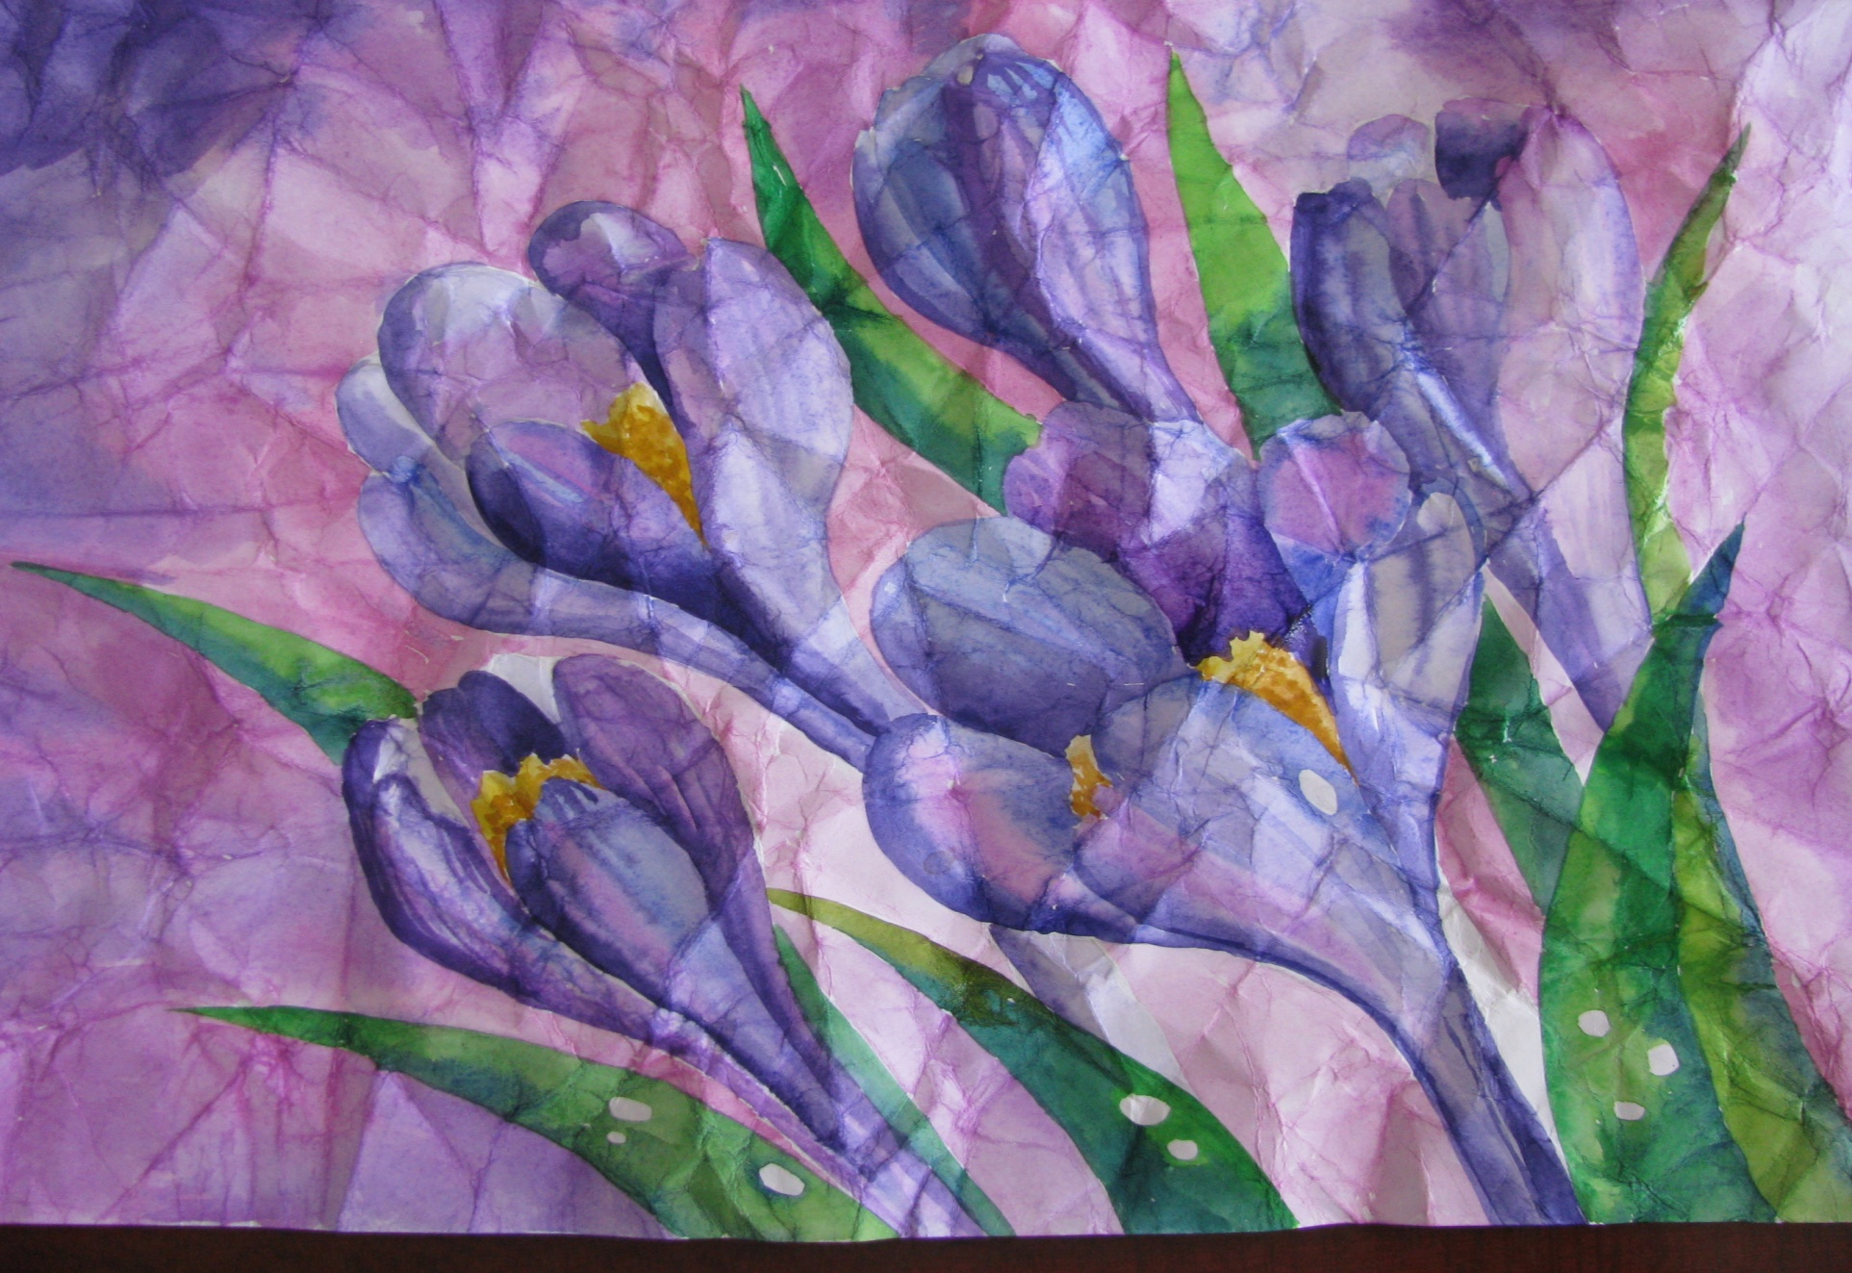
Мятый рисунок

Slide 9
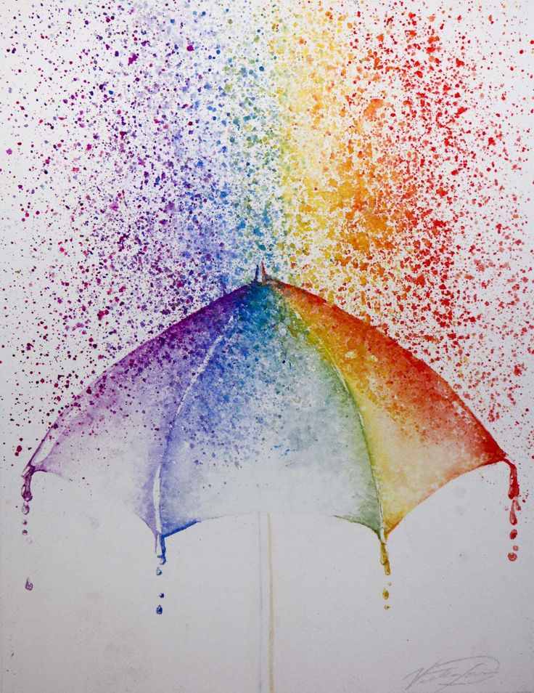
Рисунок зубной щеткой
к

Slide 10
Точечная техника

Slide 11
Рисование с использованием пищевой пленки

